Slide 1
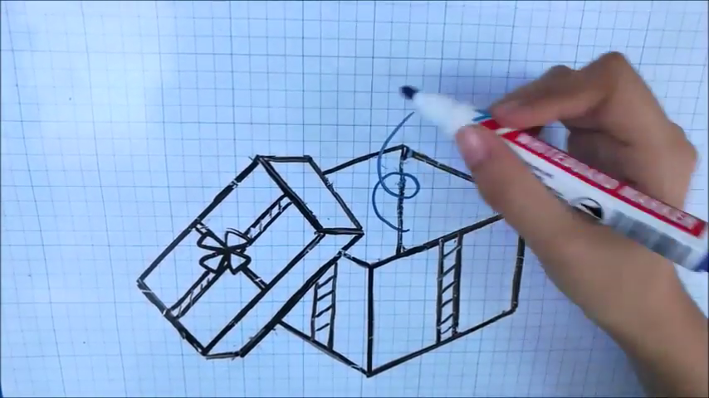
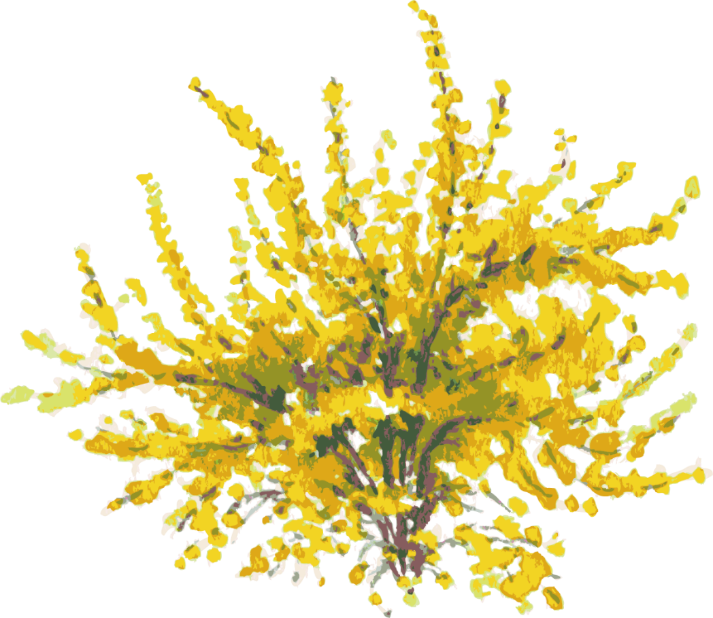
KHỞI ĐỘNG
Các em xem đoạn video sau và hãy cho biết:
Nguyên nhân nào dẫn đến dùng từ Hán Việt chưa đúng ?

Slide 2


SỬ DỤNG TỪ HÁN VIỆT
Giáo viên soạn giảng: Ninh Thị Ánh
Trường THPT Ngọc Hiển

Slide 3
SỬ DỤNG TỪ HÁN VIỆT
MỤC TIÊU BÀI HỌC
1. Nhận biết và hiểu được ý nghĩa, tác dụng và và hiệu quả nghệ thuật của từ ngữ Hán Việt.
2. Biết sử dụng Hán Việt đúng và đạt hiệu quả cao trong giao tiếp.

Slide 4

Bài tập 1. Đọc đoạn trích sau và thực hiện các yêu cầu:
a. Một số từ Hán Việt có trong đoạn trích chưa được chú thích ở văn bản Bình Ngô đại cáo:
- Trừ bạo: diệt trừ những kẻ bạo ngược, làm hại dân lành.
- Phong tục: thói quen đã ăn sâu vào đời sống xã hội, được mọi người công nhận và làm theo.
- Độc lập: đứng một mình tự tồn tại mà không dựa vào ai.
Việc nhân nghĩa cốt ở yên dân,
Quân điếu phạt trước lo trừ bạo.
Như nước Đại Việt ta từ trước,
Vốn xưng nền văn hiến đã lâu.
Núi sông bờ cõi đã chia,
Phong tục Bắc Nam cũng khác.
Từ Triệu, Đinh, Lý, Trần bao đời gây nền độc lập,
Cùng Hán, Đường, Tống, Nguyên mỗi bên xưng đế
một phương.
Tuy mạnh yếu từng lúc khác nhau,
Song hào kiệt đời nào cũng có.
(Nguyễn Trãi, Bình Ngô đại cáo)
a. Tìm và giải nghĩa một số từ Hán Việt có trong đoạn trích chưa được chú thích ở văn bản Bình Ngô đại cáo.
b. Nêu tác dụng biểu đạt của hệ thống từ Hán Việt trong đoạn trích.
c. Đặt câu với các từ: nhân nghĩa, văn hiến, hào kiệt.
trừ bạo
Phong tục
độc lập

Slide 5
b. Tác dụng biểu đạt của hệ thống từ Hán Việt trong đoạn trích trên:
- Giữ được những từ ngữ mang nội hàm của một giai đoạn, một học thuyết (nhân nghĩa).
- Làm cho văn bản trở nên ngắn gọn, súc tích.

Slide 6
c. Đặt câu với các từ: Nhân nghĩa, văn hiến, hào kiệt.
- Anh ấy là người ăn ở có nhân nghĩa.
- Đại Việt thực là một nước văn hiến.
- Anh hùng hào kiệt trong thiên hạ đã quy tụ về đây.
Các từ đó gồm:
- nhân nghĩa: lòng thương người và sự đối xử với người theo lẽ phải.
- dấy nghĩa: tổ chức quân đội nổi lên chống lại ách thống trị, theo lẽ phải.
- cờ nghĩa: cờ làm hiệu lệnh, đại diện cho quân đội theo lẽ phải.
- đại nghĩa: chính nghĩa cao cả.

Slide 7

2. Bài tập 2
STT | ĐIỂN TÍCH | GIÁ TRỊ BIỂU ĐẠT
1 | Đau lòng nhức óc
2 | Nếm mật nằm gai
3 | Quên ăn
4 | Lược thao
5 | Tiến về đông
6 | Dành phía tả
7 | Dựng cần trúc
8 | Hòa nước sông chén rượu ngọt ngào
Thảo luận (TG: 6p) 4 nhóm lớn, hoàn thành phiếu học tập sau:
Nhóm 1:
điển tích 1 và 2
Nhóm 2:
điển tích 3 và 4
Nhóm 3:
điển tích 5 và 6
Nhóm 4:
điển tích 7 và 8

Slide 8

STT | ĐIỂN TÍCH | GIÁ TRỊ BIỂU ĐẠT
1 | Đau lòng nhức óc (thống tâm tật thủ: chữ mượn từ sách Tả truyện) | Tăng sức biểu cảm, cho thấy thái độ căm giận vô cùng giặc Minh.
2 | Nếm mật nằm gai (thường đảm ngọa tân: dẫn điển vua nước Việt đời Đông Chu là Câu Tiễn bị vua nước Ngô là Phù Sai cướp nước, bèn nuôi chí phục thù, trước khi ăn thì nếm mật đắng, khi ngủ thì nằm trên gai để không quên mối thù cũ.) | Tăng sức biểu cảm, cho thấy sự kiên trì của tướng sĩ Lam Sơn để giành lại đất nước.
3 | Quên ăn (phát phấn vong thực: mượn chữ trong sách Luận ngữ, nói về việc khi chí ham học nổi lên thì quên cả ăn.) | Cho thấy ý chí miệt mài nghiền ngẫm binh thư để tìm kế sách đánh giặc cứu nước.
4 | Lược thao (ghép từ hai từ lục thao và tam lược; Lục thao là tên một cuốn sách dạy về quân sự tương truyền do Lã Vọng đời Chu soạn, gồm 6 thiên; Tam lược là tên một cuốn sách do Hoàng Thạch Công soạn, gồm 3 phần.) | Cho thấy sự nghiền ngẫm binh thư của tướng sĩ Đại Việt đã đến độ tường tận.

Slide 9

STT | ĐIỂN TÍCH | GIÁ TRỊ BIỂU ĐẠT
5 | Tiến về đông (mượn chữ từ một câu nói của Lưu Bang (Hán Cao tổ) với Tiêu Hà khi bị Hạng Vũ ép dồn về phía Tây: "Dư diệc dục đông hĩ, an năng uất uất cửu cư ư thử" (Ta cũng muốn tiến về phía đông chứ sao có thể rầu rĩ ở mãi chốn này được). | Tỏ ý tiến về Đông Đô, lòng khao khát cũng như Hán Cao tổ đời trước.
6 | Dành phía tả (dẫn điển Tín Lăng Quân nước Ngụy thời Đông Chu, nghe tiếng Hầu Doanh là hiền sĩ liền đem xe đi đón, tự ngồi bên phải giữ cương ngựa, dành chỗ bên trái là chỗ tôn quý để Hầu Doanh ngồi. | Thể hiện tấm lòng cầu hiền chân thành.
7 | Dựng cần trúc (yết can vi kì: giơ cậy lên làm cờ; mượn tích Hoàng Sào lúc mới dấy binh khởi nghĩa không kịp làm cờ phải giơ sào lên thay; bài Quá Tần luận của Giả Nghị đời Hán cũng có câu: "trảm mộc vi binh, yết can vi kì" (chặt gỗ làm khí giới, giơ sào len làm cờ)). | Cho thấy sự vượt qua thiếu thốn, gian khó và sự đoàn kết của nghĩa quân Lam Sơn
8 | Hòa nước sông chén rượu ngọt ngào (dịch từ cụm từ đầu giao hưởng sĩ (đổ rượu ngọt xuống sông để khao quân); dẫn điển xưa nói việc nước Tấn và nước Sở đánh nhau, có người dâng vua Sở một bình rượu ngon, vua Sở sai đổ rượu xuống sông để quân sĩ đón dòng mà uống, sau Sở đánh thắng Tấn.) | Thể hiện tướng lĩnh và nghĩa binh Lam Sơn có lòng thương yêu nhau như cha với con.

Slide 10
Bài tập 3: SGK Tr26
Bài tập 4: SGK Tr26
Các từ đó gồm:
- Nhân nghĩa: lòng thương người và sự đối xử với người theo lẽ phải.
- Dấy nghĩa: tổ chức quân đội nổi lên chống lại ách thống trị, theo lẽ phải.
- Cờ nghĩa: cờ làm hiệu lệnh, đại diện cho quân đội theo lẽ phải.
- Đại nghĩa: chính nghĩa cao cả.
- Nhân ái: lòng yêu thương con người.
- Nhân đạo: lòng tốt tự nhiên của con người.
- Nhân hậu: có lòng thương người và ăn ở có tình nghĩa.
- Nhân từ: có lòng thương người và hiền lành.
- Nhân văn: thuộc về văn hóa loài người, thuộc về con người.

Slide 11
BÀI TẬP VẬN DỤNG
Tìm những từ Hán Việt với các nội dung về môi trường, học tập, lao động-sản xuất, sức khỏe
THẢO LUẬN NHÓM 4
THỜI GIAN 5 PHÚT

